Slide 1
Kultur Jaringan
KULIAH 9
Kultur Protoplas

Slide 2
KULTUR SEL DAN PROTOPLASMA
Kultur sel dan protoplasma biasanya disebut sebagai kultur supensi, karena terdiri dari medium cair dan sel- sel agregat yang didispersi, karena medianya selalu digoyang.
Selama inkubasi jumlah sel tersebut meningkat sampai titik maksimum. Kalau sudah mencapai titik maksimum, sel- sel tersebut tidak bertambah lagi, sehingga harus dipindah lagi ke
media baru, dengan jumlah sel yang sama pada tiap tabung media.

Slide 3
Pendahuluan
Protoplas dimanfaatkan untuk mendukung penelitian dasar biologi tanaman dan sarana penting di rekayasa genetik. Contoh: hibridisasi somatik.
Fusi protoplas➔ Hanstein thn1880 ➔istilah sel tumbuhan yg telah dikupas dinding selnya.

Slide 4
Fusi Protoplas:
Fusi protoplas ➔ suatu proses alamiah yang terdapat dari mulai tanaman tingkat rendah - tanaman tingkat tinggi
Fusi protoplas ➔ gabungan protoplas dengan protoplas lain dari beberapa spesies➔ membentuk sel yang dapat tumbuh menjadi tanaman hibrid.
Pengembangan tanaman hibrida melalui fusi protoplas somatik dari dua varietas tanaman yang berbeda spesies disebut hibridisasi somatik
Hal ini dapat dilakukan dengan cara menggabungkan seluruh genom dari spesies yang sama (intra-spesies), atau antarspesies dari genus yang sama (inter-spesies), atau antargenus dari satu famili (inter genus).

Slide 5
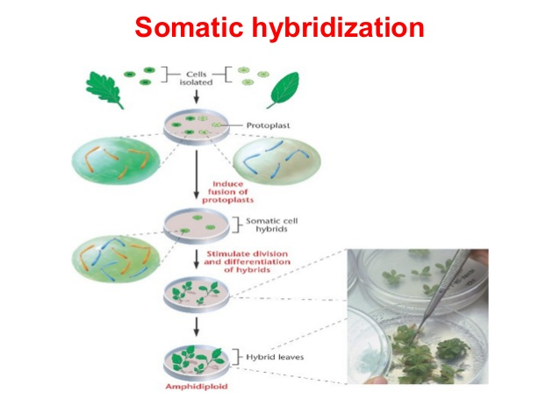

Slide 6
Teknik hibridisasi somatik
1. isolasi protoplas
2. Fusion dari protoplas spesies yang diinginkan / varietas
3. Identifikasi dan Seleksi sel somatik hybrid
4. kultur sel-sel hibrida
5. Regenerasi tanaman hibrida

Slide 7
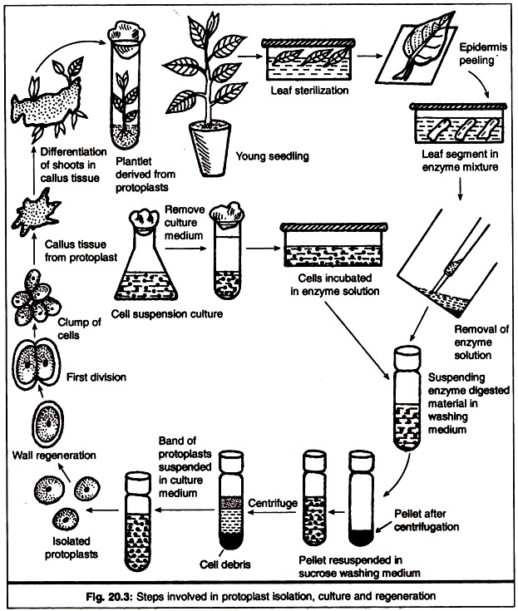
Teknik hibridisasi somatik

Slide 8
Fusi Protoplast
(Fusion protoplas dari dua genom yang berbeda))
1. Spontaneous Fusion
2. Induced Fusion
Intraspecific
Intergeneric
Chemofusion
Mechanical
Fusion
Electrofusion

Slide 9
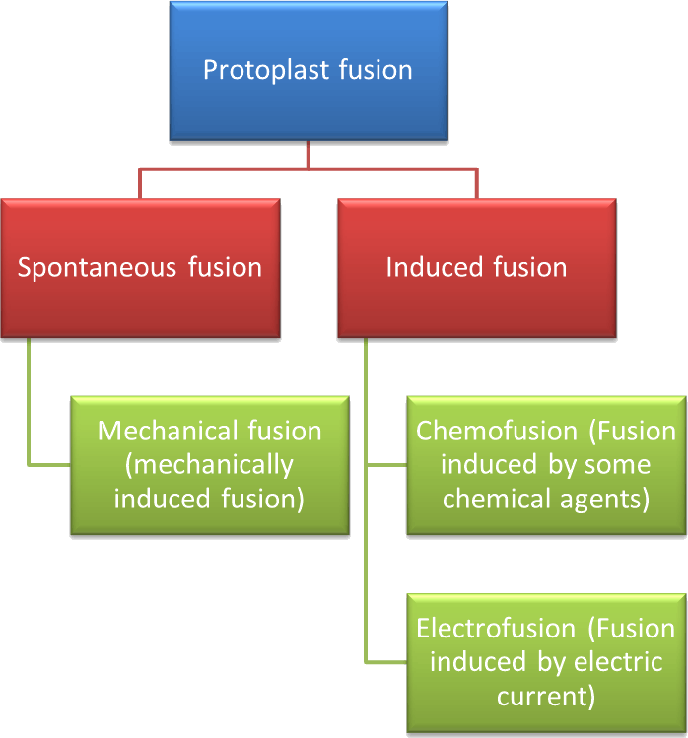

Slide 10
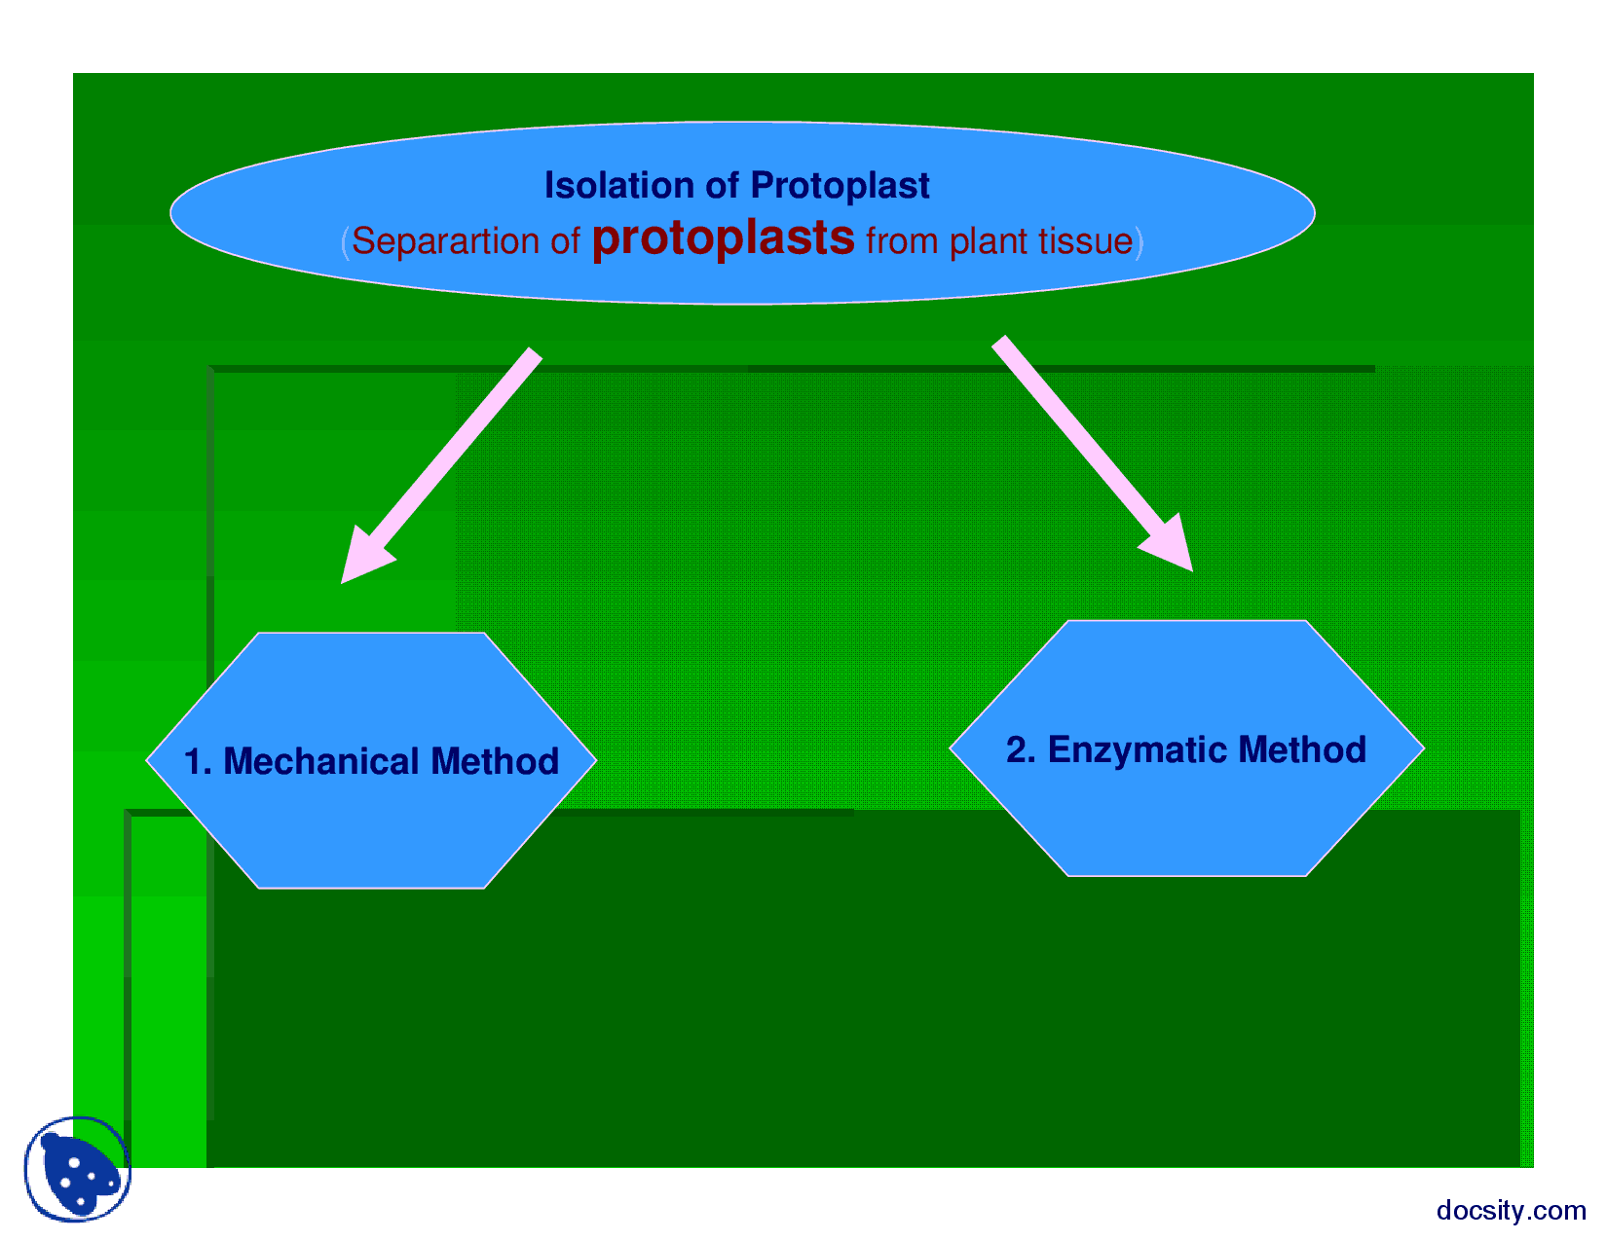
Metode Fusi Protoplas

Slide 11
Metode Fusi Protoplas

Slide 12
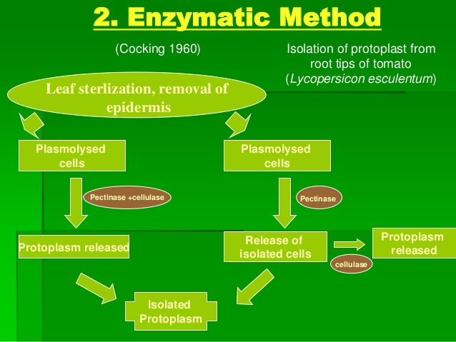
Metode Fusi Protoplas

Slide 13
Teknik Kultur Protoplasma
Metode liquid tetes
menggunakan pipet ukuran 100-200mikroliter➔suspensi protoplasma dlm media diteteskan ke cawan petri ukuran 60mmx15mm sbnyak 5-7 tetes➔cawan petri ditutup dan direkatkan dgn parafilm➔diinkubasikan➔ stiap 5-7hari tmbahkan medium segar baru dgn cara meteskan langsung ke suspensi protoplasma.
metode ini digunakan untuk keperluan pengamatan dengan mikroskop.
kelemahan : tetesan suspensi menyatu menjadi satu tetesan di pusat

Slide 14
2. Metode tetes menggantung
mengguanakan pipet volume 40-100mikroliter ➔ suspensi protoplasma diteteskan dalam tutup cawan petri ➔ ditutup ➔ sehingga suspensi akan menggantung didalam cawan petri.

Slide 15
Skema fusi protoplast

Slide 16
Protoplas dari dua sel yang mulai bergabung

Slide 17
Fusi protoplas dapat menghasilkan dua macam kemungkinan produk:
Hibrid, jika nukleus dari kedua spesies tersebut betul-betul mengalami fusi (menyatu)
Cybrid (cytoplasmid hybrid ataru heteroplast), jika hanya sitoplasma yang mengalami fusi sedangkan informasi genetik dari salah satu induknya hilang.
Teknik ini memiliki kelebihan dan kekurangan.
Kelebihan dari teknik ini adalah dapat menghasilkan tanaman dengan sifat tertentu dan dapat dilakukan dengan spesies yang berbeda.
Kekurangan dari teknik ini adalah memerlukan biaya yang mahal serta butuh ketelitan yang lebih.

Slide 18
Keuntungan Fusi protoplas
Menghasilkan hibrid somatik amphidiploid yang fertil antar spesies yang secara seksual tidak kompatibel
Menghasilkan heterozigot dalam satu spesies tanaman yang secara normal hanya dapat diperbanyak dengan cara vegetatif, misalnya pada kentang.
Memindahkan sebagian informasi genetik dari satu spesies ke spesies lain dengan memanfaatkan fenomena yang disebut penghilangan kromosom (chromosome elimination).
Memindahkan informasi genetik yang ada di sitoplasma dari satu galur atau spesies ke galur atau spesies lain

Slide 19
Keterbatasan Hibridisasi somatik
Tidak berhasil dalam semua tanaman.
Kurangnya metode yang efisien untuk pemilihan hibrida
Tidak ada konfirmasi dari ekspresi sifat tertentu pada hibrida somatik

